Slide 1
স্বাগতম

Slide 2
পরিচিতি
শ্রেণিঃদশম
বিষয়ঃফিন্যান্স ও ব্যাংকিং
পাঠঃ৭ম অধ্যায়(শেয়ার,বন্ড ও ডিবেঞ্চার)
বিষেশ পাঠঃবিভিন্ন প্রকারের শেয়ার
সময়ঃ ৪০ মিনিট
কাজী খবির
সহকারি শিক্ষক
সিদ্ধেশ্বরী উচ্চ বালিকা বিদ্যালয়
30,নিউ বেইলি রোড,রমনা,
ঢাকা -১২১৭

Slide 3
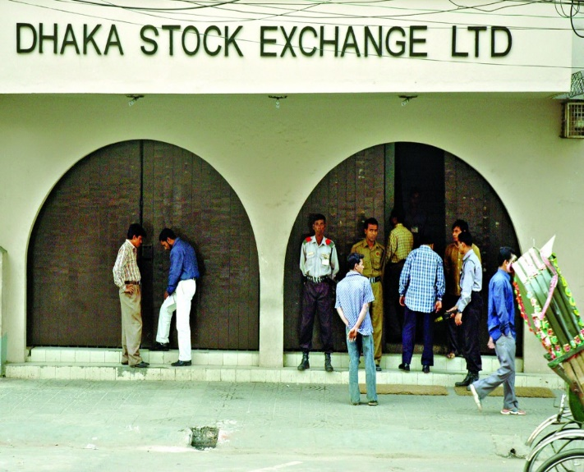
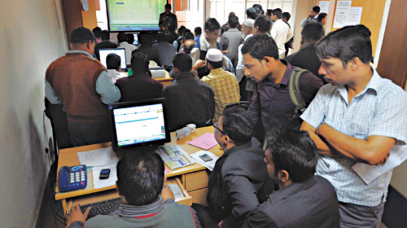
চল কিছু ছবি দেখি..............................
Share
শেয়ার বাজারে লেনদেন

Slide 4
আজকের পাঠ ............
বিভিন্ন প্রকারের শেয়ার

Slide 5
শিখনফল
শেয়ার কী তা বলতে পারবে;
বিভিন্ন প্রকারের শেয়ার ব্যাখ্যা করতে পারবে;
সাধারন শেয়ার ও অগ্রাধিকার শেয়ারের বৈশিষ্ট সর্ম্পকে বলতে পারবে;
বিভিন্ন প্রকার শেয়ারের মধ্যে পার্থক্য বিশ্লেষণ করতে পারবে।

Slide 6
শেয়ার কী?
যেমন
50,00,0০০ টাকা
কোম্পানির যখন বড় অংকের মূলধনের প্রয়োজন হয়
তখন কোম্পানি বড় অংকের মূলধন কে ছোট ছোট খন্ডে বিভক্ত করে বিক্রয় করে মূলধন সংগ্রহ করে।এটাই হচ্ছে শেয়ার।
50,00,000 টাকা
বড় অংকের মূলধন
অর্থাৎ শেয়ার হচ্ছে বড় মূলধনের ক্ষদ্র অংশ।
মূলধনের ক্ষুদ্র ক্ষুদ্র অংশ

Slide 7
বিভিন্ন প্রকারের শেয়ার
মুনাফা
সাধারন শেয়ার
অর্থাৎ কোম্পানি আইন অনুযায়ী যে শেয়ারের মালিকদের অধিকার,দায়িত্ব ও কর্তব্য অধিক থাকে অথচ সাধারন ভিত্তিতে লভ্যাংশ পায় বা লভ্যাংশ পায় না,এবং মূলধন ফেরতের ক্ষেত্রে পাওনাদার ও অগ্রাধিকার শেয়ার মালিকদের পরে পায় তাই হচ্ছে সাধারন শেয়ার।
বন্ড হোল্ডার
অগ্রাধিকার শেয়ার হোল্ডার
সাধারন শেয়ার হোল্ডার
সাধারন শেয়ার হোল্ডার
সাধারন শেয়ার হোল্ডার কর্তৃক কোম্পানির নীতি নির্ধারণ সভা।

Slide 8
সাধারন শেয়ারে বৈশিষ্টঃ
সাধারন শেয়ার কোম্পানির মালিকানা দেয় ।
বার্ষিক বোর্ডসভায় উপস্থিত মালিকগণ
সাধারন শেয়ার এর মালিকগণ কোম্পানি নিয়ন্ত্রয়ণের পূর্ণ ক্ষমতা পায়।
ভোটাধিকার প্রয়োগ করার মাধ্যমে কোম্পানি নিয়ন্ত্রণ করে।

Slide 9
সাধারন শেয়ারের বৈশিষ্টঃ
সাধারন শেয়ার সহজে হস্তান্তরযোগ্য ।
বিনিয়োগকারী ইচ্ছে করলেই তার শেয়ার অন্য বিনিয়োগকারীর কাছে বিক্রয় করে দিতে পারে।
ঝুঁকি ।
লভ্যংশ পাওয়ার নিশ্চয়তা থকেনা বলে এই শেয়ারে ঝুঁকি সবথেকে বেশি থাকে।

Slide 10
মুনাফা ও মূলধন
অগ্রাধিকার শেয়ার
যে শেয়ারের মালিকগণ লভ্যাংশ গ্রহণ ও মূলধন ফেরতের ক্ষেত্রে সাধারন শেয়ার মালিকদের আগে অগ্রাধিকার পায় তাই হচ্ছে অগ্রাধিকার শেয়ার। অগ্রাধিকার শেয়ারের লভ্যাংশের হার স্থির থাকে।
বন্ড হোল্ডার
অগ্রাধিকার শেয়ার হোল্ডার
সাধারন শেয়ার হোল্ডার

Slide 11
অগ্রাধিকার শেয়ারের বৈশিষ্টঃ
মালিকানা
সাধারন শেয়ার হোল্ডার
অগ্রাধিকার শেয়ার মালিকদের কোম্পানির পুরোপুরি মালিক বলা হয় না।
অগাধিকার শেয়ার হোল্ডারদেরকে সাধারন শেয়ার ও বণ্ড মালিকদের মাঝামাঝি অবস্থানে বিবেচনা করা হয়।
অগ্রাধিকার শেয়ার হোল্ডার
বন্ড হোল্ডার

Slide 12
অগ্রাধিকার শেয়ারের বৈশিষ্টঃ
রূপান্তরযোগ্যতাঃ
অগ্রাধিকার শেয়ার একটি নিদির্ষ্ট সময় পর সাধারন শেয়ারে রূপান্তর করার সুযোগ থাকে।ফলে বিনিয়োগকারী ইচ্চা করলে এই সুযোগ ব্যবহার করে সাধারন শেয়ারের মালিক হতে পারে।
সাধারন শেয়ার
অগ্রাধিকার শেয়ার

Slide 13
অন্যান্য শেয়ার সমূহ
যে শেয়ার ক্রয় করলে শেয়ার মালিকগণ অন্যান্য সকল প্রকার শেয়ার মালিকদের লভ্যাংশ কর্তনের পর আনুপাতিক হারে লভ্যাংশ পায় অর্থাৎ বিলম্বে লিভ্যাংশ পেয়ে থাকে তাকে বিলম্বিত শেয়ার বলে।
বিলম্বিত শেয়ার
কোম্পানি গঠনের পরবর্তী সময়ে শেয়ার বিক্রয় করার ক্ষেত্রে যখন পুরাতন শেয়ার মালিকগণ ঐ শেয়ার ক্রয়ে অগ্রাধিকার পেয়ে থাকে তেকে রাইট শেয়ার বলে।
রাইট শেয়ার
কোনো কোম্পানির অবন্টিত মুনাফা যখন শেয়ার মালিকদের মধ্যে লভ্যাংশ হিসেবে বন্টন না করে অবন্টিত মুনাফা শেয়ারে রূপান্তর করে পুরাতন শেয়ার মালিকদের মধ্যে আনুপাতিক হারে বন্টন করা হয় তখন এ ধরনের শেয়ারকে বোনাস শেয়ার বলে।
বোনাস শেয়ার
Share

Slide 14
মূল্যায়ন

Slide 15
দলগত কাজ
দল ‘ক’ (জোড় রোল)
সাধারন শেয়ারের বৈশিষ্টগুলো লিখ।
দল ‘খ’(বিজোড় রোল)
অগাধিকার শেয়ারের বৈশিষ্টগুলো লিখ।

Slide 16
বাড়ির কাজ
বাংলাদেশে প্রচলিত শেয়ার সমূহের মধ্যে দুইটি করে পার্থক্য লিখে নিয়ে আসবে।

Slide 17
ধন্যবাদ

